Slide 1
Hệ Thống Hỗ Trợ Chăm Sóc Chậu Cây

Slide 2
Mục Lục
01
02
Vấn đề - Mục tiêu
Tính năng
03
04
Thử nghiệm
Kế hoạch
Vấn đề cần giải quyết và mục tiêu của sản phẩm
Khả năng và giới hạn của sản phẩm
Kịch bản và phương pháp kiểm thử sản phẩm
Kế hoạch làm việc dự kiến và nguồn lực dự trữ

Slide 3
1
Vấn đề - Mục tiêu

Slide 4
Vấn đề
Để chăm sóc chậu cây và đảm bảo có thể sinh trưởng tốt, người trồng phải thường xuyên theo dõi và duy trì các chỉ số quan trọng như nhiệt độ, độ ẩm không khí, độ ẩm đất phù hợp cho cây
Tuy nhiên, việc đo lường chính xác, theo dõi thường xuyên và duy trì được các chỉ số trên tốn nhiều thời gian, công sức và thiếu hiệu quả

Slide 5
Mục tiêu của sản phẩm
Đo lường các chỉ số của môi trường như nhiệt độ, độ ẩm không khí, độ ẩm đất từ các cảm biến
Cung cấp cho người dùng giao diện thông qua ứng dụng trên điện thoại, máy tính giúp dễ dàng theo dõi các chỉ số
Hệ thống hỗ trợ tưới tự động, nhằm duy trì được độ ẩm thích hợp cho cây. Hỗ trợ tưới cây từ xa thông qua ứng dụng giúp giảm thiểu công sức, thời gian chăm sóc

Slide 6
2
Tính năng

Slide 7
Tính năng
01
Thu thập và hiển thị các chỉ số
02
Điều khiển tưới nước
03
Gửi cảnh báo

Slide 8
01
Thu thập và hiển thị các chỉ số
1.1
Thu thập dữ liệu
1.2
Hiển thị qua ứng dụng

Slide 9
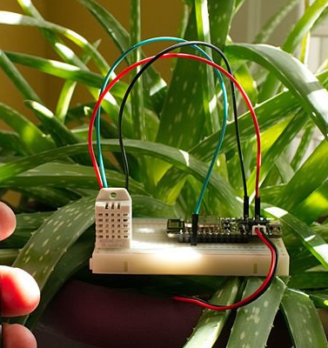
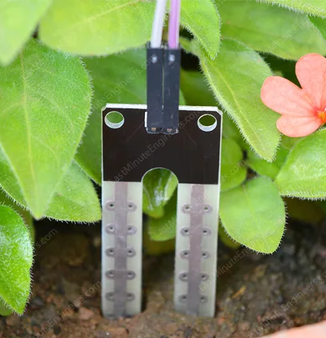
1.1
Thu thập dữ liệu
Đo nhiệt độ, độ ẩm không khí thông qua 1 cảm biến được đặt bên trong nơi cần đo, tiếp xúc trực tiếp với không khí
Đo độ ẩm đất bằng 1 cảm biến được cắm xuống chậu cây

Slide 10
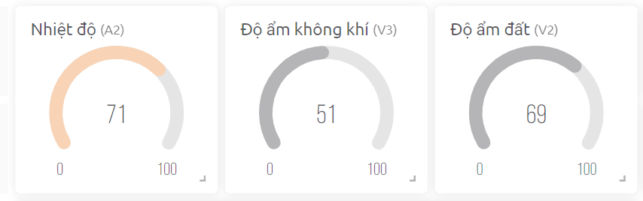
1.2
Hiển thị qua ứng dụng
Dữ liệu được gửi về khối điều khiển, thông qua kết nối wifi dữ liệu được đưa lên server
Ứng dụng cung cấp giao diện hiển thị các chỉ số, giúp người dùng dễ dàng theo dõi

Slide 11
02
Điều khiển tưới nước
Điều khiển tự động
Người dùng điều khiển
2.1
2.2

Slide 12
2.1
Điều khiển tự động
Chế độ tự động tưới hoạt động dựa vào 3 yếu tố:
Mức độ ẩm đất mong muốn duy trì được người dùng thiết lập thông qua ứng dụng
Dựa vào thời điểm hiện tại tránh tưới vào khung giờ có nhiệt độ cao trong ngày (11h-15h), và nhiệt độ tại thời điểm hiện tại (không vượt quá 35 độ)
Thông tin từ dự báo thời tiết, nếu trong vòng 24h tới có mưa thì sẽ không tự động tưới
Notes:
AS

Slide 13
Người dùng điều khiển
2.2
Có 2 chế độ do người dùng điều khiển
Ứng dụng cung cấp giao diện công tắc cho phép người dùng điều khiển từ xa
Điều khiển bằng công tắc vật lý
Các chế độ tưới sẽ được đồng bộ với nhau, và hiển thị trạng thái của máy bơm qua LED trong ứng dụng, giúp dễ dàng quản lý

Slide 14
03
Gửi cảnh báo
Gửi cảnh báo về nhiệt độ
Gửi cảnh báo về độ ẩm đất
3.1
3.2

Slide 15
Tính năng cảnh báo
Người dùng sẽ thiết lập 2 mức nhiệt độ tối thiểu và tối đa nguy hiểm cho cây, ứng dụng sẽ gửi cảnh báo nếu nhiệt độ vượt ngoài ngưỡng trên
Người dùng sẽ thiết lập mức độ ẩm đất tối đa, ứng dụng sẽ gửi cảnh báo nếu độ ẩm cao hơn mức trên và kéo dài trong vòng 30p, giúp người dùng xử lý kịp thời tránh gây ngập úng cho cây

Slide 16
Phi tính năng
Dữ liệu sẽ được đọc mỗi 5p một lần, giao diện đơn giản
Có thể điều khiển giám sát ở bất kỳ nơi nào có internet
Phạm vi cảm biến độ ẩm đất: 0-100% RH, sai số ±3%RH
Phạm vi độ ẩm không khí: 20% - 90% RH, sai số ±5%RH
Phạm vi nhiệt độ: 0°C ~ 50°C, sai số ±2°C

Slide 17
3
Thử nghiệm

Slide 18
Kịch bản và phương pháp kiểm thử
Kiểm thử lần lượt từng chức năng: các cảm biến, tương tác giữa phần cứng và ứng dụng, kiểm tra tính năng điều khiển, tính năng cảnh báo
Tổng hợp và kiểm thử toàn bộ sản phẩm

Slide 19
Cảm biến và ứng dụng
Kiểm tra giá trị của cảm biến nhiệt độ và độ ẩm không khí ở 2 buổi trong ngày là: vào sáng sớm và buổi trưa. Riêng cảm biến về độ ẩm đất, ta so sánh sự thay đổi
giá trị trong 2 chậu đất khô và ướt.
In giá trị thông qua serial port của phần mềm Arduino IDE, và quan sát sự khác biệt
Đồng thời dùng dữ liệu thu được gửi lên server, mở ứng dụng kiểm tra các giá trị so sánh với giá trị được in trên serial port

Slide 20
Chế độ tự động tưới
Đưa cảm biến vào đất khô có độ ẩm thấp:
Đặt trong môi trường có nhiệt độ thấp (vào buổi sáng sớm hoặc tối), giả định sẽ không có mưa trong 24h tới. Sau đó thay đổi giả định sẽ có mưa
Đặt cảm biến trong môi trường nhiệt độ cao vào buổi trưa
Đưa cảm biến vào đất ẩm, và kiểm tra

Slide 21
Tính năng cảnh báo
Thực hiện lần lượt và kiểm tra thông báo trên ứng dụng:
Làm cho nhiệt độ tăng cao vượt mức tối đa bằng cách hơ nóng
Giảm nhiệt độ xuống thấp hơn mức tối thiểu bằng nước đá
Đưa cảm biến độ ẩm đất vào đất ngập nước trong hơn 30p và kiểm tra thông báo trên ứng dụng

Slide 22
4
Kế hoạch

Slide 23
Nguồn lực dự trù
Linh kiện chính: Board Arduino Uno R3, Module ESP8266, Cảm biến DHT11, SOIL MOISTURE, Relay, Button, Led, breadboard, dây nối...
Ngoài ra, phần mềm nhóm cần dùng bao gồm: Fritzing, Arduino IDE, Blynk, Proteus
Chi phí dự kiến 500k
Mỗi thành viên cần tối thiểu 10 giờ mỗi tuần trong vòng 10 tuần để đạt được 300h work team như dự kiến

Slide 24
Kế hoạch chi tiết
12/09-2/10
1
Thiết lập các quy tắc, quy trình làm việc nhóm
Từ thành viên nghiên cứu đưa ra đề tài
Thống nhất và phân chia để hoàn thành phần thuyết minh

Slide 25
Kế hoạch chi tiết
2/10-09/10
2
Trình bày thuyết minh sản phẩm với GVHD
Chuẩn bị linh kiện cần thiết
Phân công công việc

Slide 26
Kế hoạch chi tiết
10/10 - 27/11
3
Các thành viên thực hiện và kiểm thử từng chức năng đã phân công
Tổng hợp và kiểm thử toàn bộ sản phẩm

Slide 27
Kế hoạch chi tiết
10/10 - 16/10
3.1
Hoàn thiện chức năng thu thập dữ liệu
Kiểm thử
Viết báo cáo cho chặng 3.1

Slide 28
Kế hoạch chi tiết
16/10 - 25/10
3.2
Hoàn thiện việc hiển thị trên ứng dụng Blynk
Kiểm thử
Viết báo cáo cho chặng 3.2

Slide 29
Kế hoạch chi tiết
25/10 - 20/11
3.3
Hoàn thiện chức năng tự động tưới của sản phẩm
Hoàn thiện chức năng tưới điều khiển từ người dùng
Viết báo cáo cho chặng 3.3

Slide 30
Kế hoạch chi tiết
21/11 - 27/11
3.4
Hoàn thiện chức năng gửi cảnh báo đến người dùng
Viết báo cáo cho chặng 3.3

Slide 31
Kế hoạch chi tiết
28/11 - 11/12
4
Kiểm tra tổng thể sản phẩm; hành văn của file thuyết minh và lỗi chính tả (nếu có) của file báo cáo
Soạn slide thuyết trình
Trình bày và demo sản phẩm với giáo viên

Slide 32
THANK
YOU

